Slide 1
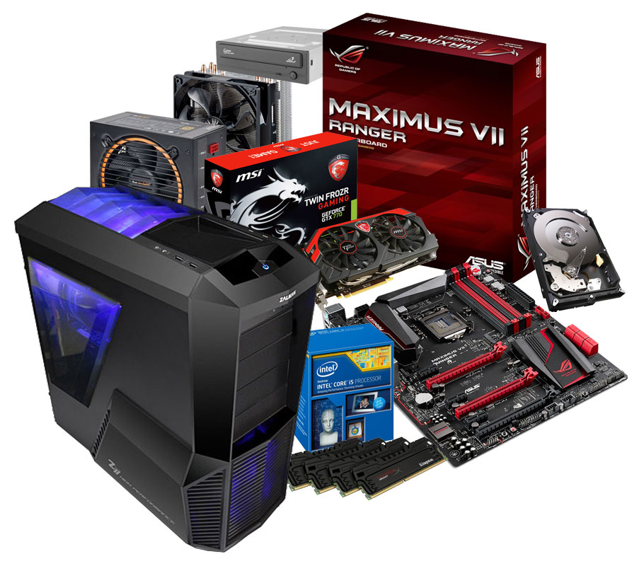
Systèmes d’exploitation
420-W12-SF
Architecture interne d'un ordinateur
Par Jimmy Gilbert

Slide 2
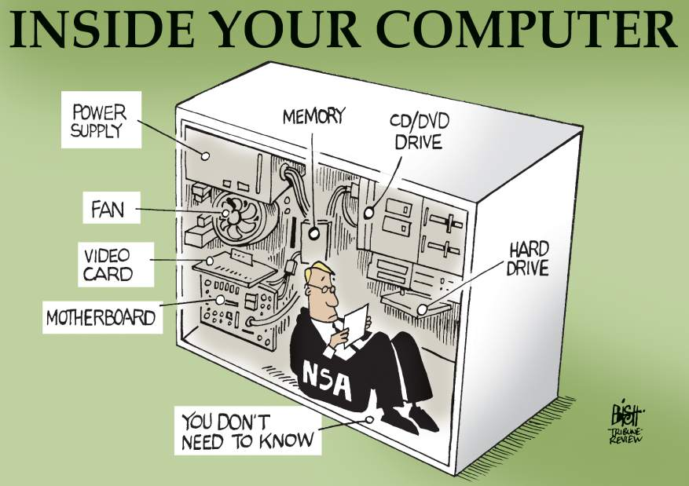
Analyse l’architecture interne d’un ordinateur

Slide 3
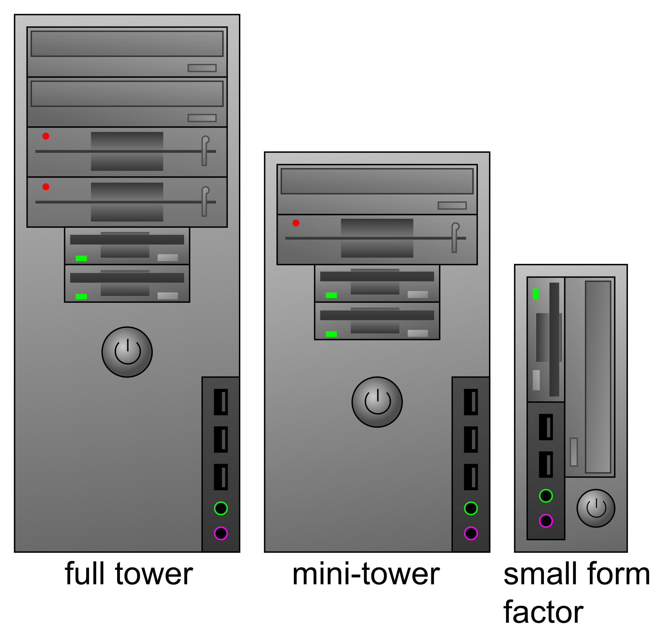
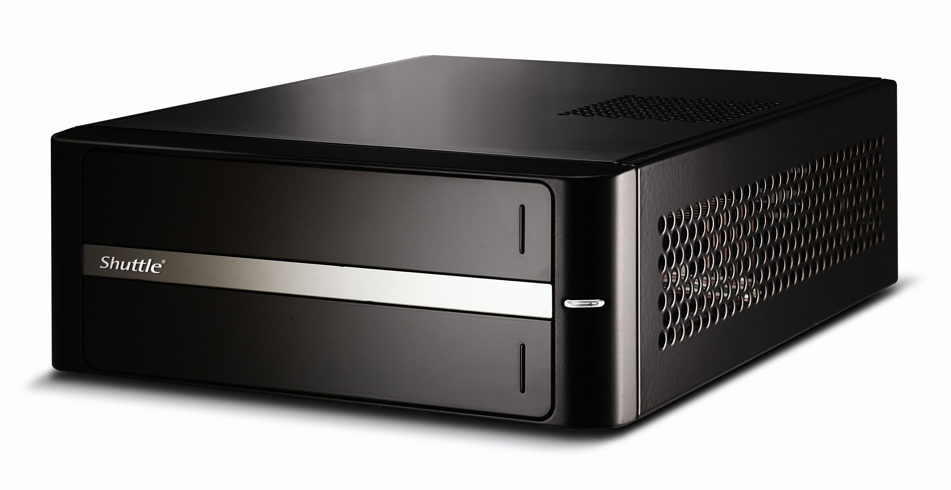
Analyse l’architecture interne d’un ordinateur
Boitier d’ordinateur
Quel type de boitier d’ordinateur choisir?
Dépends de la carte mère!
Dépendant des besoins de l’utilisateur
  Nombre de ports
  Carte vidéo
  Aération
Laptop VS Desktop
Barebone

Slide 4
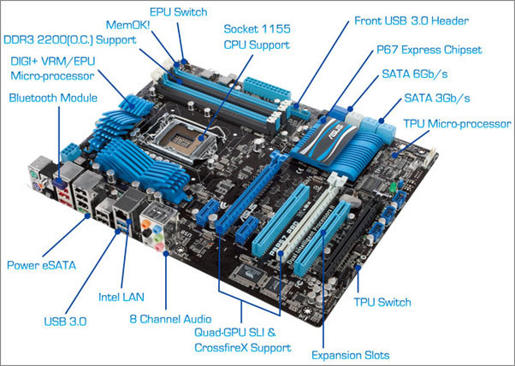
Analyse l’architecture interne d’un ordinateur
Pièce centrale d’un ordinateur
Quelle est la pièce centrale d’un ordinateur?
La carte mère!
Son rôle?
Voir concrètement

Slide 5
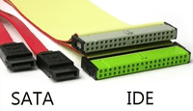
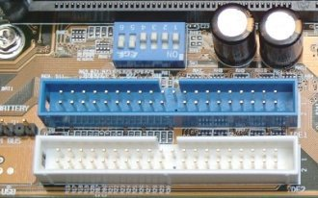
Analyse l’architecture interne d’un ordinateur
Types de connecteurs de la carte mère
Les connecteurs informatiques, généralement appelés « connecteurs d'entrée-sortie »
interfaces permettant de relier des
équipements à l'aide de câbles.
prise mâle, avec des broches (en anglais pin)
venant s'insérer dans des prises
femelles (en anglais socket)

Slide 6
Analyse l’architecture interne d’un ordinateur
Montage – Recommandations 01
À quoi doit-on réfléchir avant de faire le montage d’un ordinateur?
Quels sont les besoins de l’utilisateur
Quel est le budget de l’utilisateur
À quel endroit se situera l’utilisateur (portable ou non?)
Quels sont les goûts de l’utilisateur (parfois différent des besoins)
Quelles sont le niveau de connaissance de l’utilisateur
  Voir à long terme…

Slide 7

Analyse l’architecture interne d’un ordinateur
Montage – Recommandations 02
Mettez-vous à la place de l’autre
Documentez-vous!
  https://www.reddit.com/r/buildapc/
  https://www.reddit.com/r/hardware/
  http://www.hardware.fr/
Magasinez!
  https://pcpartpicker.com/
  https://www.monoprice.com/Category?c_id=102
  https://www.newegg.ca/

Slide 8
Analyse l’architecture interne d’un ordinateur
Relation avec un SE
Quels sont les éléments matériels à prendre en compte avec un système d’exploitation?
Type du disque dur
  Recommandation SSD!
Taille du disque dur lors de l’installation et utilisation
Nombre de mémoire vive (minimum 16 confortable)
Processeur relatif au SE (32 VS 64)
  Recommandation 64 bit

Slide 9
Conclusion

Slide 10
Conclusion
Résumé
Quelle pièce est le maillon faible de votre ordi?
Le rôle de la carte mère
Types de connecteurs
Relation avec les systèmes d’exploitation

